Slide 1
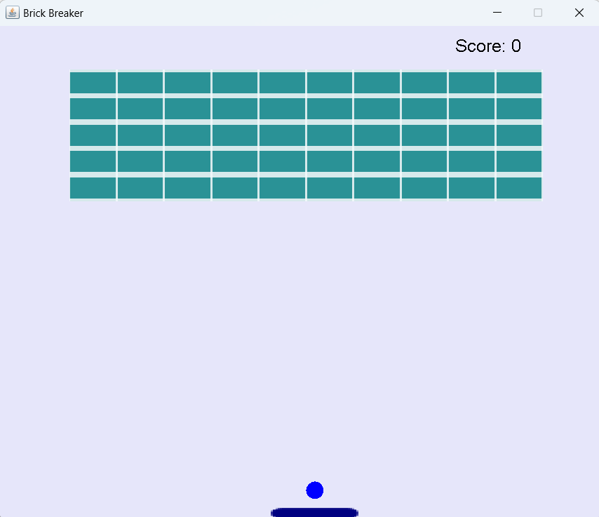
LẬP TRÌNH JAVA
Brick Breaker Game
: Võ Đại Hiệp
: 63132946
: 63.CNTT-CLC2
: Phạm Văn Nam
Họ tên
MSSV
Lớp
GVHD

Slide 2

Mục tiêu
Brick Breaker Game
1. Tạo giao diện cho người chơi:
- Hiển thị ô màu, quả bóng và thanh chắn điều khiển trên màn hình.
2. Giao tiếp với người chơi:
- Người chơi di chuyển thanh chắn bằng các nút mũi tên điều hướng hoặc dùng chuột.
- Nhấn Enter khi thua hoặc thắng để bắt đầu chơi lại.
3. Va Chạm và Ghi điểm:
- Xử lý va chạm giữa quả bóng và ô màu.
- Ghi điểm cho người chơi khi phá hủy đc ô màu.
4. Kết thúc trò chơi:
- Hiển thị thông báo thua hoặc thắng lên màn hình.
- Có thể chơi lại khi nhấn phím Enter.

Slide 3

Các công việc cần chuẩn bị:
Brick Breaker Game
1. Xử lý sự kiện phím:
- Xử lý khi người dùng nhấn mũi tên hoặc nhấn Enter.
- Cập nhật trạng thái trò chơi và vẽ lại giao diện.
2. Xử lý sự kiện đồ họa:
- Sử dụng các JavaSwing để vẽ các đối tượng trên màn hình.
- Quản lý vẽ các ô màu, xác định va chạm và ghi điểm.
3. Xử lý sự kiện va chạm:
- Xác định cách quả bóng di chuyển và phản xạ khi va chạm với các đối tượng lề, ô màu và thanh chắn.
- Phải đồng bộ các lớp để chúng hoạt động cùng nhau.

Slide 4

Các công nghệ sử dụng
Phần mềm: IntelliJ IDE
Công nghệ:
Java Awt (Abstract Window Toolkit): Là một bộ công cụ giao diện người dùng cơ bản cho Java. Cung cấp các lớp và phương thức để tạo ra cửa sổ, vẽ hình ảnh, và tương tác với sự kiện người dùng.
Java Swing: được sử dụng cho các thành phần giao diện người dùng như JFrame, JPanel, và các thành phần Swing khác.
Brick Breaker Game

Slide 5

Demo sản phẩm

Slide 6
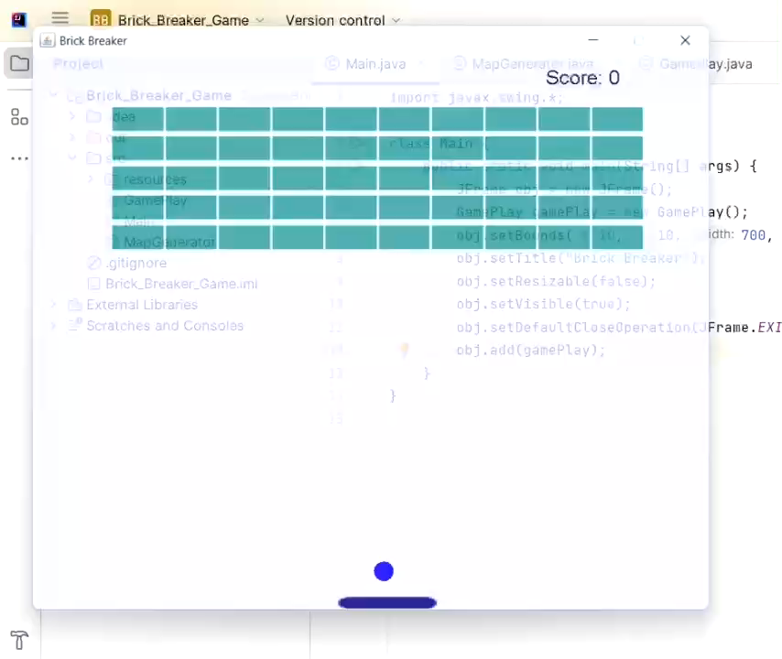
Khi mới bắt đầu

Slide 7
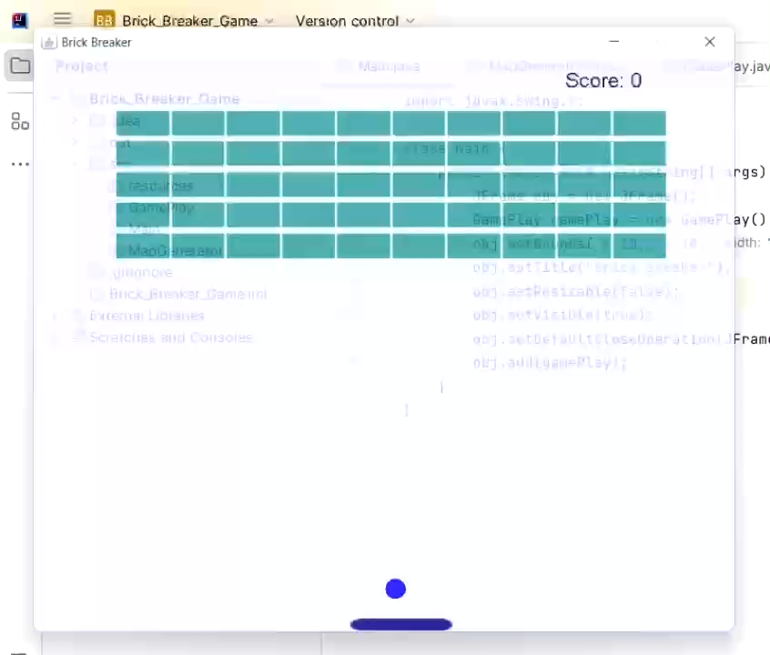
Sử dụng nút di chuyển

Slide 8
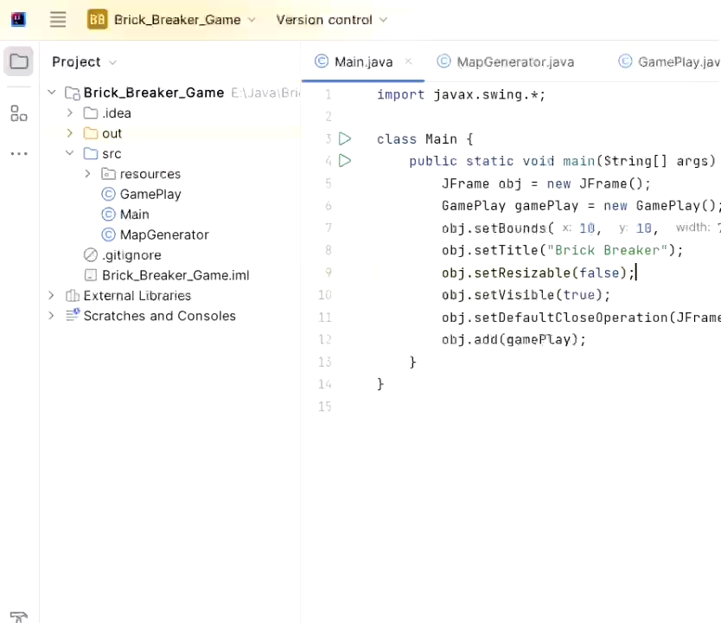
Sử dụng con trỏ chuột

Slide 9
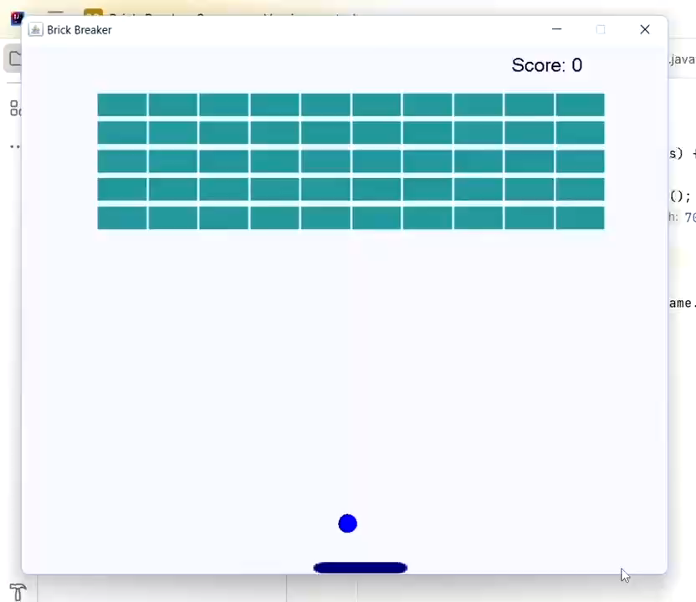
Khi chiến thắng

Slide 10
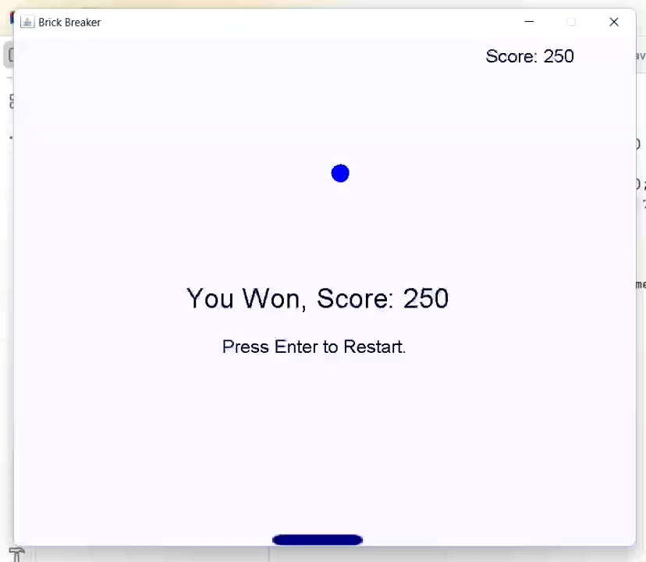
Bắt đầu lại

Slide 11
Nguồn tham khảo
https://copyassignment.com/brick-breaker-game-in-java/
https://codelearn.io/sharing/lap-trinh-game-breakout-trong-java
Brick Breaker Game

Slide 12


Thank You For Listening

